Slide 1
El pretérito de verbos
“AR”

Slide 2
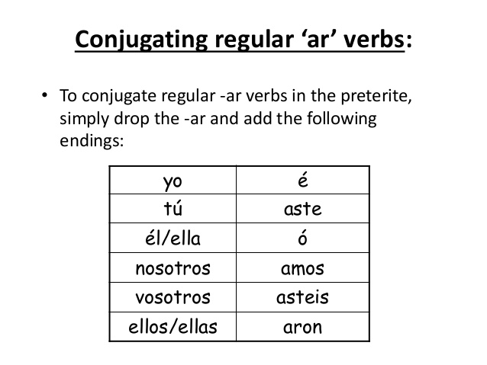

Slide 3
El pretérito conjugación del verbo “Nadar”
Yo | Nosotros
Tú
Él / Ella | Ellos / Ellos
nadé
nadamos
nadasté
nadó
nadaron

